Slide 1

▶ YouTube トレンド ランキング
2026年10月09日 · 急上昇 TOP 10 発表

Slide 2
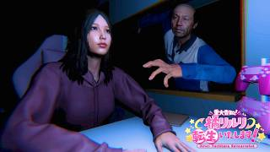
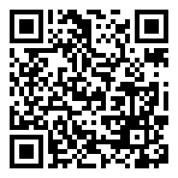
#10
配信者がめちゃくちゃ身バレして大事件になるホラーゲーム
📺 キヨ。
👁 1,737,880 👍 28,882 💬 2,344 📈+48.0%
⏱ 3:35:00 · 📅 公開39時間前
https://www.youtube.com/watch?v=nrMgBjqj72s
💡 公開1日で急上昇 100万再生超の大ヒット 前日比+48.0%で着実に成長

Slide 3

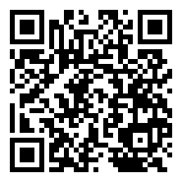
#9
SILENT KILLA JOINT vs MU-TON：MC BATTLE MATSURI Vol.5 －新宿STYLE－【1on1ルール】
📺 KING OF KINGS
👁 248,413 👍 7,826 💬 657
⏱ 7:24 · 📅 公開11時間前
https://www.youtube.com/watch?v=HM-IKNFo_YA
💡 公開11時間で急上昇入り！ 10万再生突破の話題作 いいね率3.2%と好評価

Slide 4

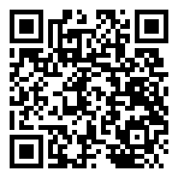
#8
モンストニュース[10/8]超究極「ボルカニカ」登場！獣神化「大黒天」の詳細発表！【モンスト公式】
📺 モンスト（モンスターストライク）公式
👁 593,113 👍 5,069 💬 111
⏱ 1:02:41 · 📅 公開15時間前
https://www.youtube.com/watch?v=aFEl2rGOGQA
💡 公開15時間で急上昇入り！ 50万再生の注目コンテンツ

Slide 5

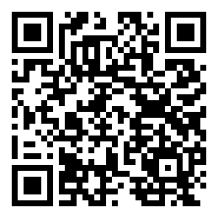
#7
SEASONS (feat. ayumi hamasaki)
📺 AK-69 - Topic
👁 33,420 👍 1,246 💬 19
⏱ 2:47 · 📅 公開13時間前
https://www.youtube.com/watch?v=yinGRwdiuck
💡 公開13時間で急上昇入り！ 急上昇中の新興コンテンツ いいね率3.7%と好評価

Slide 6

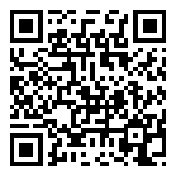
#6
10時間の激闘の末、奇跡が起きました
📺 GON
👁 541,153 👍 10,613 💬 1,102
⏱ 1:15:57 · 📅 公開15時間前
https://www.youtube.com/watch?v=zD0aESXVKXY
💡 公開15時間で急上昇入り！ 50万再生の注目コンテンツ コメント1000件超と議論が活発

Slide 7

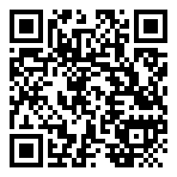
#5
本日公開❗『バイオハザード』＜15秒予告＞映画館で大ヒット上映中
📺 ソニー・ピクチャーズ 映画
👁 160,328 👍 277 💬 18
⏱ 0:16 · 📅 公開1時間前
https://www.youtube.com/watch?v=n3KS8eYzECw
💡 公開1時間で急上昇入り！ 10万再生突破の話題作

Slide 8
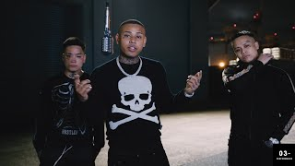
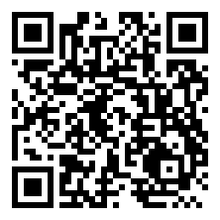
#4
Eric.B.Jr - Hustler feat. X 1ark & HIBIKI | 03- Performance | From Osaka | Prod by Lion Melo
📺 03- Performance
👁 143,285 👍 5,484 💬 312
⏱ 3:51 · 📅 公開12時間前
https://www.youtube.com/watch?v=KoEN4uhgAj0
💡 公開12時間で急上昇入り！ 10万再生突破の話題作 いいね率3.8%と好評価

Slide 9

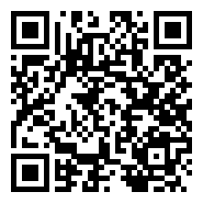
#3
【ドラゴンボールZ ドッカンバトル】 ドッカンバトルニュース
📺 Bandai Namco Entertainment
👁 190,638 👍 0 💬 0
⏱ 15:30 · 📅 公開-3時間前
https://www.youtube.com/watch?v=tcrlzm962VY
💡 公開-3時間で急上昇入り！ 10万再生突破の話題作

Slide 10
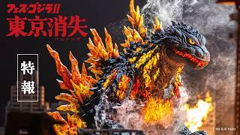
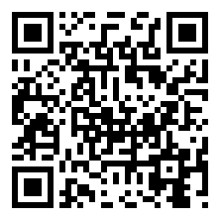
#2
特報「フェス・ゴジラⅡ 東京消失」/ Teaser Trailer: "Fest Godzilla II: Tokyo Vanishing"
📺 Godzilla Channel ゴジラ（東宝特撮）チャンネル
👁 68,535 👍 3,293 💬 172
⏱ 0:34 · 📅 公開-3時間前
https://www.youtube.com/watch?v=OoKgj5iakPI
💡 公開-3時間で急上昇入り！ 急上昇中の新興コンテンツ いいね率4.8%と好評価

Slide 11

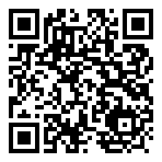
🏆 NO. 1 🏆
ずっと真夜中でいいのに。『あかねさす頃』MV (ZUTOMAYO - akanesasu)
👁 350,275 👍 20,674 💬 1,215 ⏱ 3:32 📅 公開11時間前
💡 公開11時間で急上昇入り！ 10万再生突破の話題作 いいね率5.9%と視聴者の支持が非常に高い
https://www.youtube.com/watch?v=Z_k0hvdXYjM

Slide 12



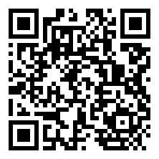



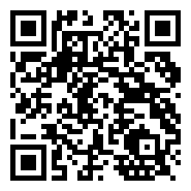


🎬 エンタメ 人気動画 TOP 5
#1
Star TV - Canlı Yayın (Full HD)
📺 STAR TV 👁 186,174,666 👍 395,813 ⏱ 不明 📅 2023-08-10
https://www.youtube.com/watch?v=82O6yOy_XwE
#2
Aşk-ı Memnu Canlı İzle
📺 Aşk-ı Memnu 👁 55,720,668 👍 33,858 ⏱ 不明 📅 2025-02-24
https://www.youtube.com/watch?v=JpP13Wp1ke0
#3
いや勝つんかいw #おもしろ #エンタメ #ネタ #バズれ #shorts
📺 やっさん2 👁 19,165,366 👍 157,683 ⏱ 0:10 📅 2025-08-09
https://www.youtube.com/watch?v=fBQOV3jiST0
#4
🔴AO VIVO: Bluey Episódios Completos em HD …
📺 Bluey Português Brasil - Canal Oficial 👁 16,740,000 👍 57,868 ⏱ 不明 📅 2026-01-13
https://www.youtube.com/watch?v=OBe-ehVPKKk
#5
クビの真相は？【GOKKO】【ごっこ倶楽部】【企業研究】【エンタメ業界】【IT業界】…
📺 ごっこ倶楽部の楽屋 👁 12,786,358 👍 170,229 ⏱ 1:28 📅 2025-04-14
https://www.youtube.com/watch?v=i5TSvrhVH94

Slide 13




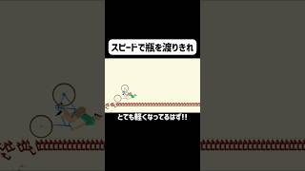

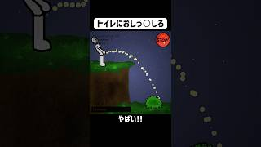
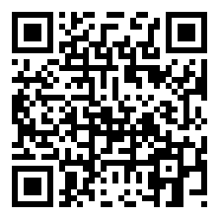

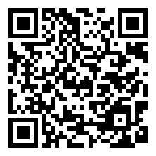
🎮 ゲーム 人気動画 TOP 5
#1
見たことの無い落ち方をする配信者#葉 #ゲーム実況 #切り抜き #onlyup
📺 葉ちゅべ 👁 23,510,023 👍 414,228 ⏱ 0:38 📅 2023-07-07
https://www.youtube.com/watch?v=0cjKg-Z3xak
#2
全部ひっかかる人【しょぼんのアクション3D】 #ゲーム実況
📺 タン 👁 19,852,758 👍 389,583 ⏱ 1:00 📅 2023-09-28
https://www.youtube.com/watch?v=XGbduoPa_-0
#3
息子の扱いが酷すぎる男。#ゲーム実況 #shorts
📺 ぱんお。 👁 18,760,258 👍 258,669 ⏱ 0:58 📅 2026-03-12
https://www.youtube.com/watch?v=ffE0CxNxrII
#4
月のクレーターをトイレにする男🌙 #ゲーム実況 #shorts
📺 ぱんお。 👁 15,371,350 👍 206,663 ⏱ 1:04 📅 2026-06-10
https://www.youtube.com/watch?v=Snd181QDquI
#5
カンタン迷路かと思いきや...😭😭😭 #パズル #錯視 #Shorts
📺 Kerofen Games 👁 13,568,188 👍 96,874 ⏱ 0:30 📅 2024-09-12
https://www.youtube.com/watch?v=WxiU5sFAF3c

Slide 14







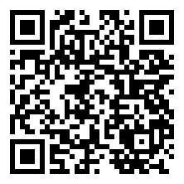


✨ アニメ 人気動画 TOP 5
#1
YOASOBI「勇者」 Official Music Video／TVアニメ『葬送の…
📺 YOASOBI 👁 226,161,518 👍 1,237,910 ⏱ 3:24 📅 2023-09-29
https://www.youtube.com/watch?v=OIBODIPC_8Y
#2
TVアニメ『呪術廻戦』第2期「渋谷事変」ノンクレジットOPムービー／OPテーマ：Ki…
📺 TOHO animation チャンネル 👁 168,074,275 👍 0 ⏱ 1:31 📅 2023-09-01
https://www.youtube.com/watch?v=5yb2N3pnztU
#3
TVアニメ『呪術廻戦』第2期「懐玉・玉折」ノンクレジットOPムービー／OPテーマ：キ…
📺 TOHO animation チャンネル 👁 153,090,662 👍 0 ⏱ 1:31 📅 2023-07-07
https://www.youtube.com/watch?v=gcgKUcJKxIs
#4
アンパンマンたいそう （テレビサイズver.）［公式エンディングテーマ］
📺 VAP OFFICIAL MUSIC CHANNEL 👁 128,920,745 👍 0 ⏱ 1:19 📅 2023-03-24
https://www.youtube.com/watch?v=CaqHOvgAnO0
#5
Mrs. GREEN APPLE「ライラック」MV - TVアニメ『忘却バッテリー』…
📺 Mrs. GREEN APPLE 👁 59,044,841 👍 185,012 ⏱ 4:53 📅 2024-07-04
https://www.youtube.com/watch?v=-NFhRWhkp7I

Slide 15





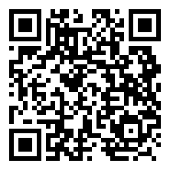
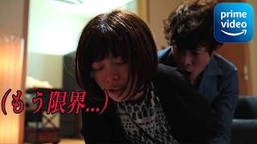
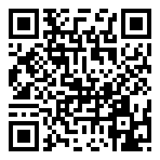


🍿 映画 人気動画 TOP 5
#1
シンクロ率100％だった映画『Michael』の裏側
📺 フィルムチェーン 👁 7,225,918 👍 108,660 ⏱ 0:56 📅 2026-05-18
https://www.youtube.com/watch?v=lyZZdUUM_GM
#2
歌舞伎町タワーの日本一高い映画館「109シネマズプレミアム新宿」を正直レビュー！
📺 正直レビュー 🍰🍛 👁 6,964,431 👍 120,763 ⏱ 1:00 📅 2025-03-15
https://www.youtube.com/watch?v=2a1YM7MCXng
#3
トイストーリー5面白くなかった。1と2が最高すぎたから見ない方がよかったと後悔してま…
📺 かえぽん 👁 4,655,445 👍 24,655 ⏱ 0:12 📅 2026-07-09
https://www.youtube.com/watch?v=mEAhcCWMAa4
#4
ただの不倫じゃない…。難解だけど超名作と評判の愛と社会の“正しさ”を問う感動作
📺 映画ドラマ二アック 👁 3,832,772 👍 7,802 ⏱ 20:56 📅 2026-08-27
https://www.youtube.com/watch?v=YmRxFhtYydY
#5
市川團十郎が語る映画「国宝」の率直な感想と歌舞伎への想い
📺 KABUKU. / 市川團十郎。 👁 3,797,659 👍 47,102 ⏱ 17:48 📅 2025-07-12
https://www.youtube.com/watch?v=OhHzzl4Z6qU

